Slide 1
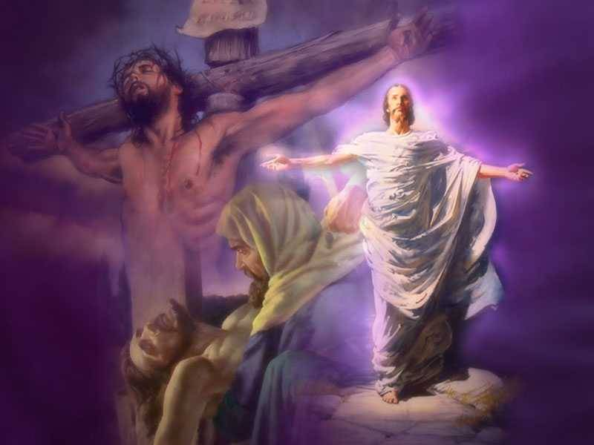

DAS WAHRE OSTERN

Slide 2
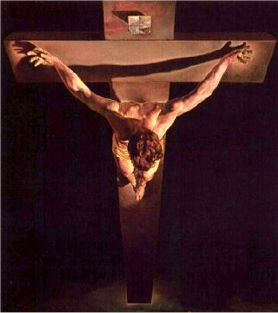
Zu Ostern wird die Auferstehung JESU gefeiert. Sein grausamer Tod durch Kreuzigung fand zur selben Zeit statt wie das heilige Passahfest der Juden. Was sie über 1000 Jahre durch das Schlachten des Opferlammes und das Passahmahl symbolisiert hatten, geschah nun dem Lamm Gottes. Gerade an diesem Tag und zu dieser Stunde als die Leute im ganzen Land das Passahlamm auswählten und schlachteten, wurde JESUS gekreuzigt.
Die Art wie JESUS starb erfüllte viele weitere Vorhersagen aus dem Alten Testament - erstaunlicherweise bis ins Detail.

Slide 3

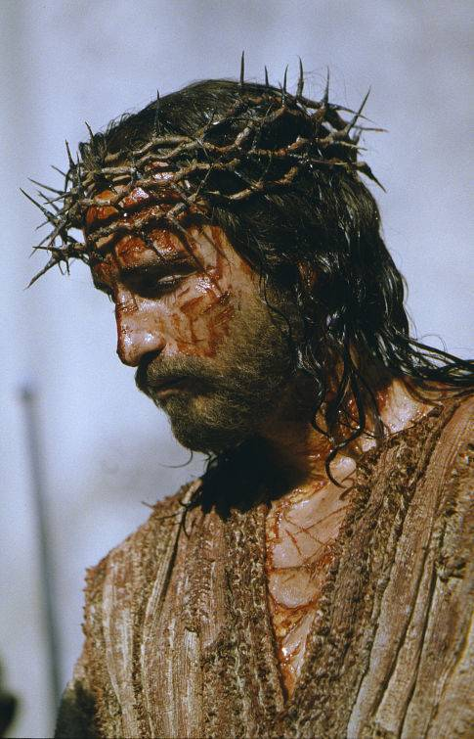
Prophezeiung:
“Da er gestraft und gemartert ward, tat er seinen Mund nicht auf wie ein Lamm, das zur Schlachtbank geführt wird, und wie ein Schaf, das verstummt vor seinem Scherer und seinen Mund nicht auftut.”
Jesaja 53,7
Erfüllung:
“Und als er von den Hohenpriestern und Ältesten verklagt wurde, antwortete er nichts. Da sprach Pilatus zu ihm: Hörst du nicht, wie vieles sie wider dich zeugen? Und er antwortete ihm auch nicht auf ein einziges Wort, ...”
Matthäus 27,12-14

Slide 4
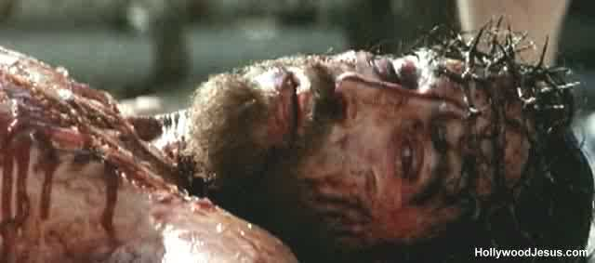
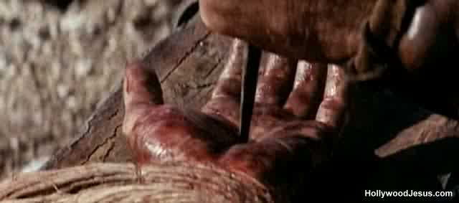
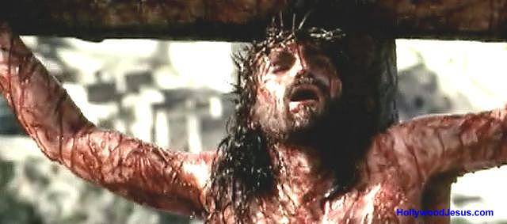
1000 Jahre bevor die Kreuzigung zur Haupthinrichtungsart im römischen Reich wurde, schrieb König David über den Messias: "und alle meine Glieder sind ausgerenkt ... Sie haben meine Hände und meine Füße durchbohrt"
Psalm 22:14,16.
Beim Tod durch Kreuzigung werden die Arme des Delinquenten durch sein Eigengewicht ausgerenkt. Die meisten Verurteilten wurden an das Kreuz gebunden, JESUS wurde jedoch ans Kreuz genagelt.

Slide 5
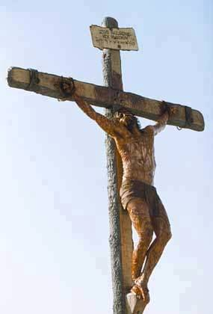
Ebenso war es römische Sitte die Füße der noch nicht Verstorbenen zu brechen. Da sich der Verurteilte
nun nicht mehr zum Luftholen aufstützen konnte, trat ein Lungenkollaps ein, der seinen Tod beschleunigte. Als das römische Exekutionskommando dies bei JESUS anwenden wollte, erkannten sie, dass Er bereits gestorben war.
Somit erfüllte sich eine weitere biblische Vorhersagung: "Er (Anm.: GOTT) bewahrt alle seine Gebeine, nicht eines von ihnen wird zerbrochen. " Psalm 34,20

Slide 6
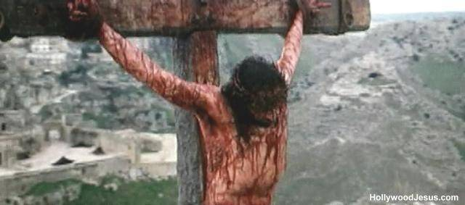

Um trotzdem sicher gehen, dass JESUS tot war, bohrte einer der Römer einen Speer in die Seite JESU, um sein Herz damit zu öffnen. “… und alsbald floß Blut und Wasser heraus." Johannes 19,34. Das erfüllt die Schriftstelle, "Ich bin ausgeschüttet wie Wasser... Mein Herz ist geworden wie Wachs, zerschmolzen in meinem Innern." Psalm 22,14.
Von einer Speerwunde würde man Blut erwarten, aber nicht Wasser. Woher kam das Wasser? Die medizinische Forschung fand heraus, dass sich bei Sterbenden, die unter großen Herzschmerzen leiden, Wasser um das Herz sammelt. JESUS starb für dich und für mich an einem gebrochenen Herzen.

Slide 7
JESUS fühlte sich während Seines Sterbens wie ein verlorener Sünder. Er fühlte nicht nur die Qualen Seines Körpers, sondern auch die Qualen Seiner Seele und Seines Geistes, denn Gott hatte Ihn verlassen. Als Er starb rief Er, "Mein Gott, mein Gott, warum hast du mich verlassen? '" Matthäus 27,46.
Hatte Gott Ihn wirklich verlassen? Ja, für den Moment des Sterbens, musste Gott sich von Ihm abkehren, damit JESUS wie ein Sünder starb. Alle Sünde der Welt lag in diesem Augenblick auf Ihm. Gott und Sünde an einem Ort geht nicht. JESUS starb also den qualvollen Tod eines Ungeretteten! Gott musste Seinem eigenen Sohn für diesen Moment den Rücken zukehren, damit Er für uns Sünder sterben konnte.

Slide 8
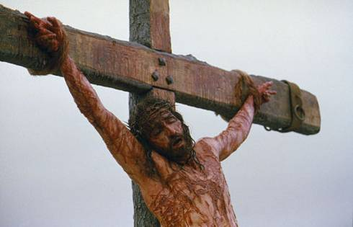
Erhielt JESUS am Kreuz Antwort?
Es gibt keine Aufzeichnung über eine Antwort Gottes. JESUS fühlte sich von Gott verlassen, gerade als Er Ihn am meisten brauchte.
JESUS erlitt
die geistlichen Seelenqualen eines sterbenden Sünders – verloren, ohne Rettung, ohne Gott, für seine Sünden sterbend. Aber JESUS starb einzig für UNSERE Sünden, die Sünden der ganzen Welt. Er war bereit all das für uns durchzumachen, damit wir Vergebung und ewiges Leben erhalten können. Was für eine Liebe!

Slide 9
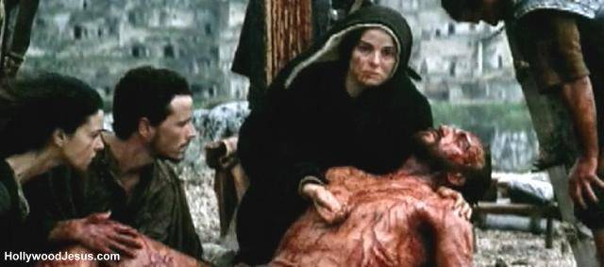
"Und man gab ihm bei Gottlosen sein Grab und bei einem Reichen seine Gruft, …” Jesaja 53,9. JESUS wurde ungerecht verurteilt und zwischen zwei gewöhnlichen Verbrechern gekreuzigt. (Matthäus 27,38) Nach Seinem Tod, legte ein reicher Nachfolger, Joseph von Arimathia, den Körper JESU in sein eigenes Grab.
(Matthäus 27,57-60)
Nachdem JESU Körper ins Grab gelegt wurde, wurde es versiegelt und von römischen Soldaten bewacht. Sie wollten verhindern, dass Seine Jünger Ihn stehlen und behaupten konnten Er sei von den Toten auferstanden. (Matthäus 27,62-66)

Slide 10
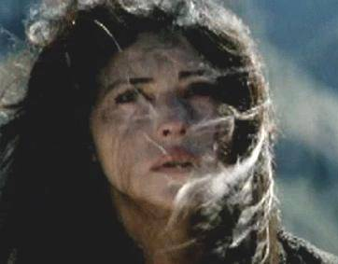
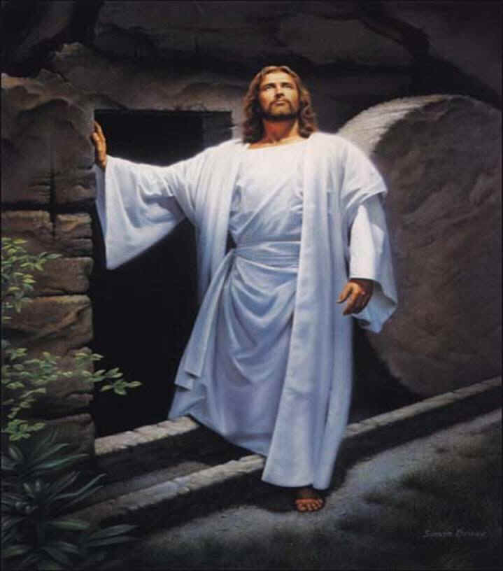
Drei Tage später kamen Maria Magdalena und die andere Maria am Morgen zum Grab, als ein Engel erschien und den Stein wegrollte. Als die römischen Wachen den Engel sahen, “erbebten die Wächter und wurden wie tot ." Der Engel aber sprach zu den Frauen, "Fürchtet ihr euch nicht! … Er ist nicht hier; denn er ist auferstanden, wie er gesagt hat
Und der Engel zeigte den Frauen wo der Körper JESU gelegen hatte. (Matthäus 28,1-8)
JESUS ist von den Toten auferstanden!
Drei Tage nachdem Sein lebloser Körper begraben wurde, geschah etwas das Seine Feinde schockierte und seinen Jüngern bewies, dass Er wirklich der Sohn Gottes war: Er erstand von den Toten, als ewiger Sieger über Tod und Hölle!

Slide 11
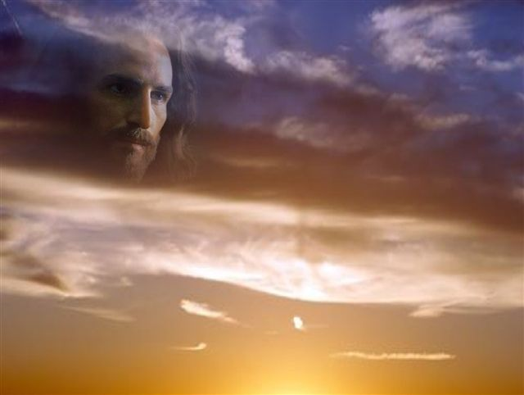
BEGEGNE DIESEM MANN!
Möchtest du herausfinden und ganz sicher sein, dass dieser Mann der Liebe, JESUS Christus, wirklich der Sohn Gottes ist, der Weg zur Errettung und zum ewigen Leben? Dann glaube, dass Er für deine Sünden gestorben ist.
Du kannst Ihm begegnen und Seine Errettung erhalten indem Du diese einfachen Schritte gemäß der Bibel befolgst:
Petrus sprach zu ihnen: Tut Buße und lasse sich ein jeglicher taufen auf den Namen Jesu Christi zur Vergebung der Sünden, so werdet ihr empfangen die Gabe des heiligen Geistes. Denn euer und eurer Kinder ist diese Verheißung und aller, die ferne sind, welche Gott, unser HERR, herzurufen wird. Apostelgeschichte 2,38-39
BITTE ANDEREN WEITERLEITEN!

